Slide 1
Teclado
Alejandro Hernández

Slide 2
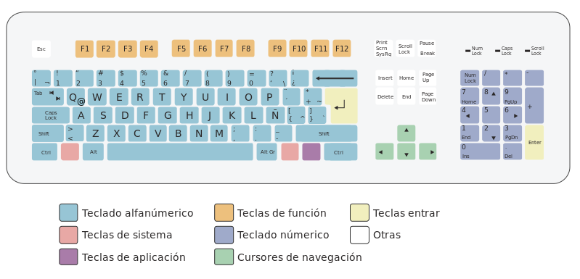
¿Qué es?
Es un periférico que consiste en un sistema de teclas, que te permite introducir dados a un ordenador o dispositivo digital.
Cuando se presiona un carácter, envía una entrada cifrada al ordenador, que entonces muestra dicho carácter en la pantalla.

Slide 3


Tipos de teclado
Teclado PC XT
PC XT significa (“Personal Computer eXtended Tecnology”). Es el primer teclado estándar que data de 1981, cuenta con 83 teclas, utiliza el conector PS/1 y tenía la siguiente disposición de las teclas:
Teclado PC AT
PC AT significa (“Personal Computer Advanced Tecnology”). Data de 1983, cuenta con 84 teclas, utiliza el conector PS/1, se le agrega un panel con luces que indica los estados de 3 teclas en especial, tenía la siguiente disposición de las teclas:

Slide 4


Tipos de teclado
Teclado extendido
Data de 1987, cuenta con 101 teclas, utiliza el conector PS/2, y cuenta con la disposición de teclas del teclado actual:
Teclado extendido para Microsoft® Windows
Lo introduce Microsoft® para ser utilizado con el sistema operativo Windows 98, integrándole 2 teclas para acceder de manera directa al botón Inicio y otro para desplegar el menú emergente.

Slide 5
Funcionamiento
Un teclado esta realizado mediante un microcontrolador, estos microcontroladores(normalmente de las familias 8048 u 8051 de Intel) ejecutan sus propios programas grabados en sus respectivas ROMs internas.
Estos programas realizan la exploración matricial de las teclas de determinar cuales están pulsadas.
Los microcontroladores no identifican cada tecla con su respectivo carácter, sino que se adjudica un valor numérico a cada una de las teclas(según su posición).
Al presionar una tecla el microcontrolador del teclado genera un Scan code, de igual manera cuando se deja de presionar.
Una vez se detecta la presión los códigos generados son enviados al BIOS donde compara el código en una tabla previamente establecida y genera una interrupción en el procesador.

Slide 6
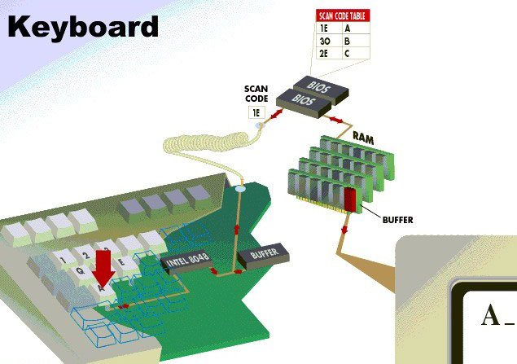
Funcionamiento

Slide 7
Scan Code
El microcontrolador dedica un byte del que, el bit más significativo, identifica si una tecla es pulsada o soltada y los 7 bits restantes señalarían qué tecla ha sido la utilizada lo que hacen un máximo de 128 teclas.
Tabla

Slide 8
Microcontrolador
Intel 8048
Intel 8051
Fue lanzado en 1976.
Monociclo.
Memoria ROM 2 KB y 128 de bytes RAM.
ISA
Fue lanzado en 1980.
Monociclo.
Memoria ROM de 2 – 4 KB y 256 bytes de RAM.
ISA

Slide 9
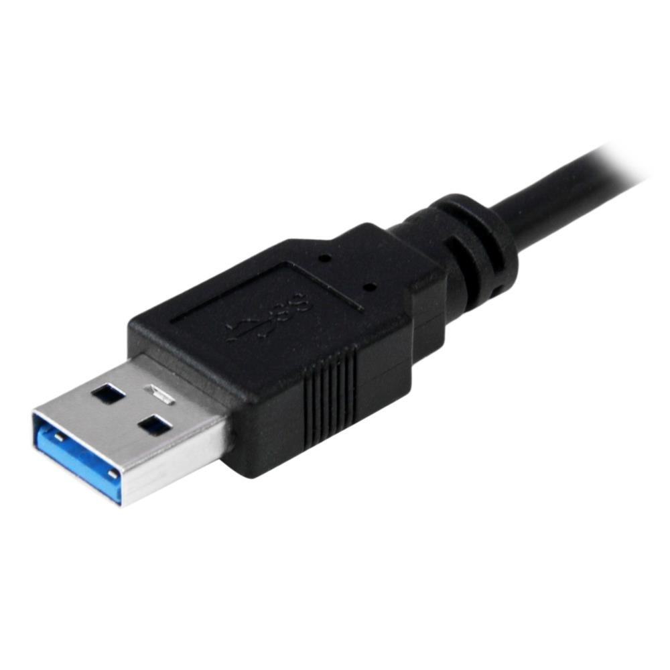
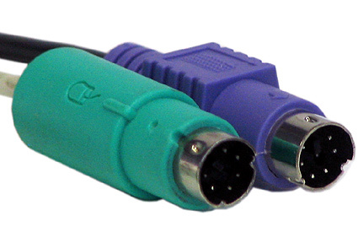
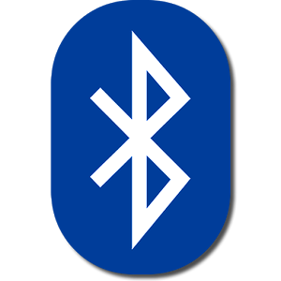
Tipos de conexión

Slide 10
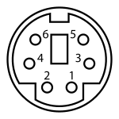
PS/2
Creada por IBM en 1987 empleada para teclado y ratones.
Las interfaces de teclado y ratón PS/2, aunque eléctricamente similares, se diferencian en que en la interfaz de teclado se requiere en ambos lados un colector abierto para permitir la comunicación bidireccional.
No exige reiniciar el sistema para reconocer un periférico que se haya conectado.
Pin 1 | +DATA | Datos salida
Pin 2 | Reservado | Reservadoª
Pin 3 | GND | Masa
Pin 4 | V_{CC} | +5 V CC a 100 mA
Pin 5 | +CLK | Reloj salida
Pin 6 | Reservado | Reservado^{b}

Slide 11
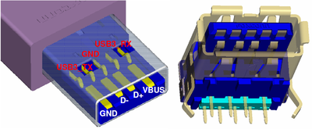

USB
Fue desarrollado a mediados de los años 1990 y en 1996.
USB (Universal Serial Bus)
No exige reiniciar el sistema para reconocer un periférico que se haya conectado.
El USB fue diseñado para economizar y estandarizar la conexión de periféricos.

Slide 12

Bluetooth
Redes inalámbricas de área personal (WPAN).
Enlace de radiofrecuencia.
un dispositivo de radio, encargado de modular y transmitir la señal.
un controlador digital, compuesto por una CPU, un procesador de señales digitales (DSP - Digital Signal Processor) llamado Link Controller (o controlador de Enlace) y de las interfaces con el dispositivo anfitrión.

